Slide 1









MĨ THUẬT 2

Slide 2


Trường tiểu học Đức Giang của các bạn đẹp quá! Nhìn các bạn rất vui! Cho tớ tham gia học cùng với các bạn nhé!

Slide 3
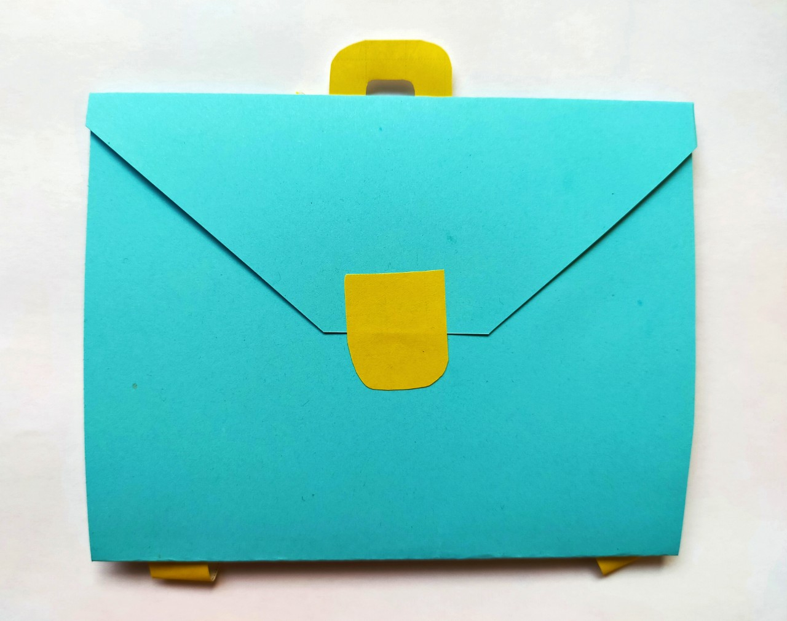

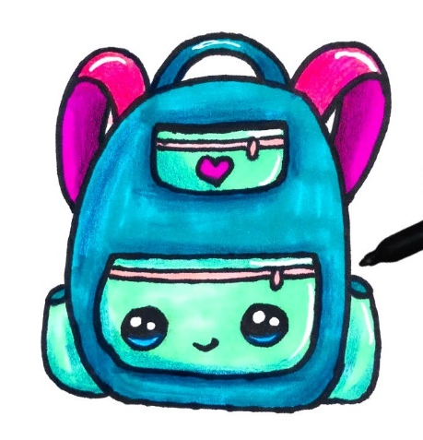
Bài 2: Cặp sách xinh xắn
Tiết 1
Tiết 2

Slide 4
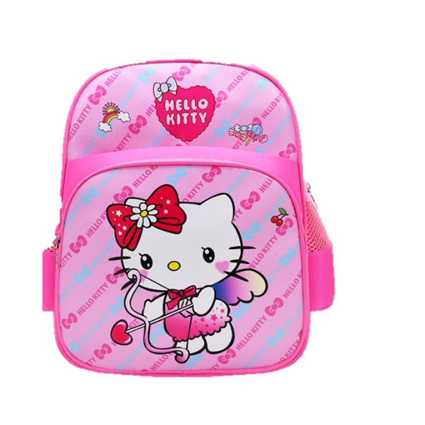
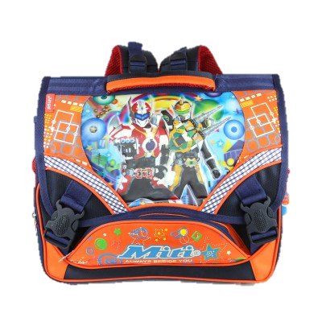
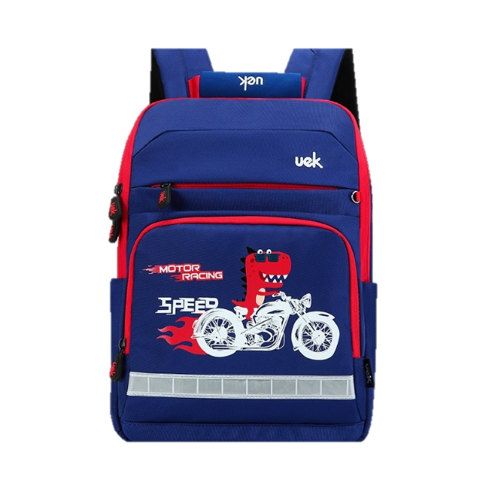
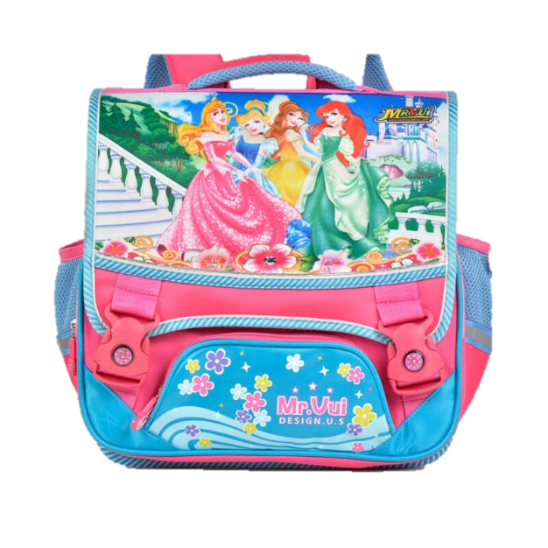

HOẠT ĐỘNG 1: KHÁM PHÁ
- Cặp sách thường có dạng hình gì?

Slide 6
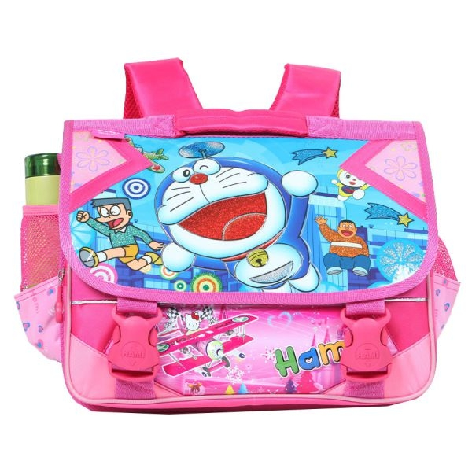
Các bộ phận của chiếc cặp
Tay xách
Nắp
Quai đeo
Thân cặp
Khóa cặp

Slide 7
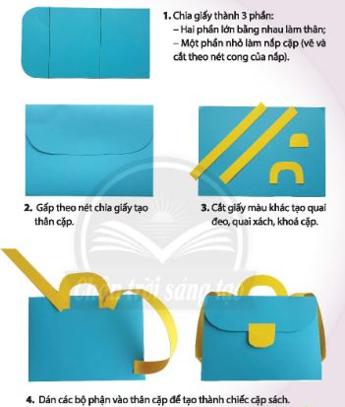
- Có mấy bước để tạo hình chiếc cặp sách bằng giấy?
- Chiếc cặp sách có những bộ phận chính nào cần gấp và vẽ?
- Những bộ phận nào sử dụng giấy màu khác? Vì sao?

Slide 9




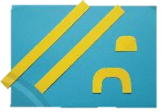
Cách tạo hình chiếc cặp sách
Bước 1
Bước 2
Bước 4
Bước 3
Chia giấy thành 3 phần, 2 phần lớn bằng nhau và 1 phần nhỏ
Gấp theo nét chia giấy tạo thân cặp
Cắt quai đeo, quai xách, khóa cặp..
Dán và hoàn thiện sản phẩm

Slide 10
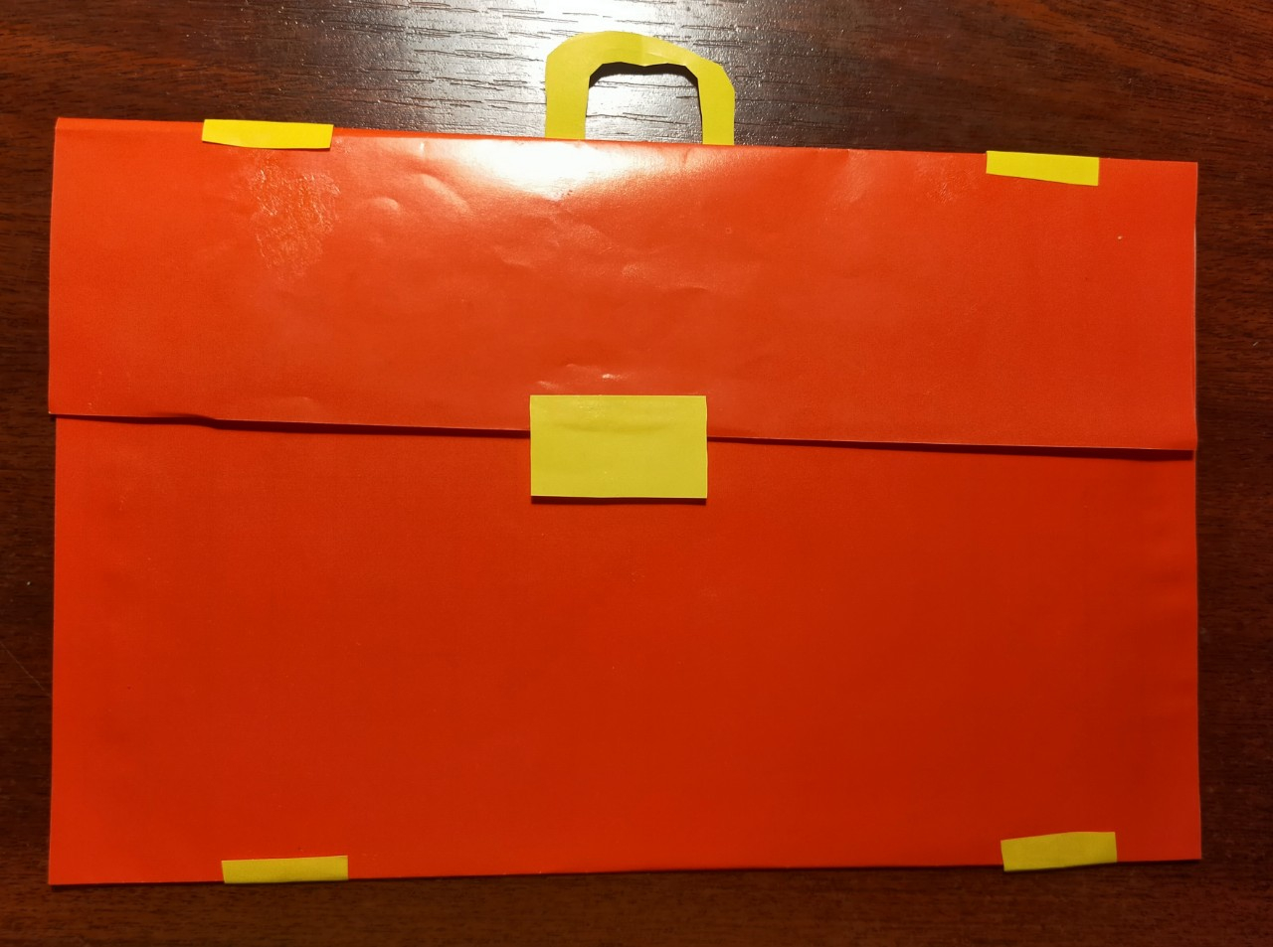
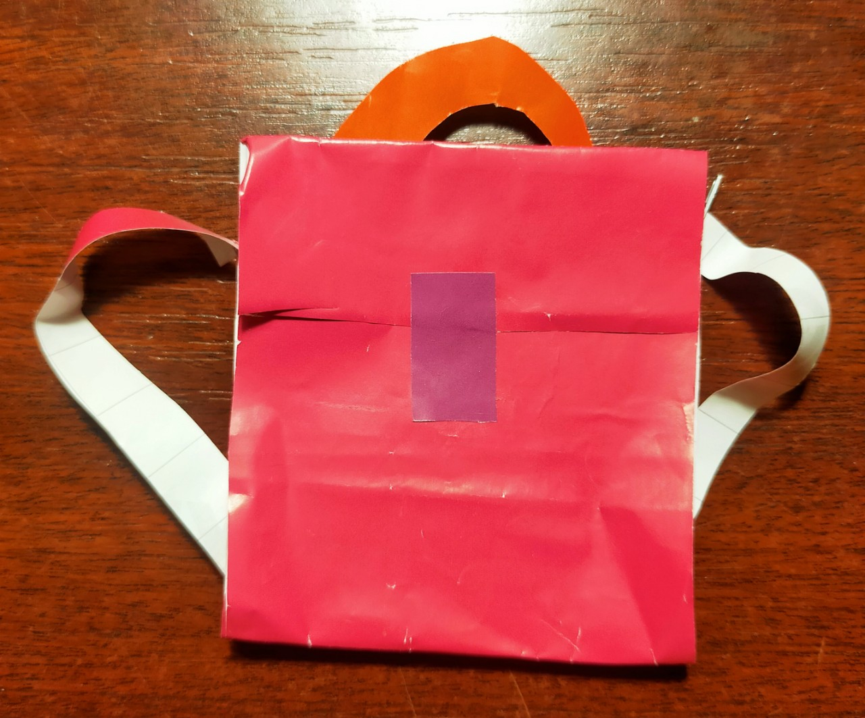

Slide 11
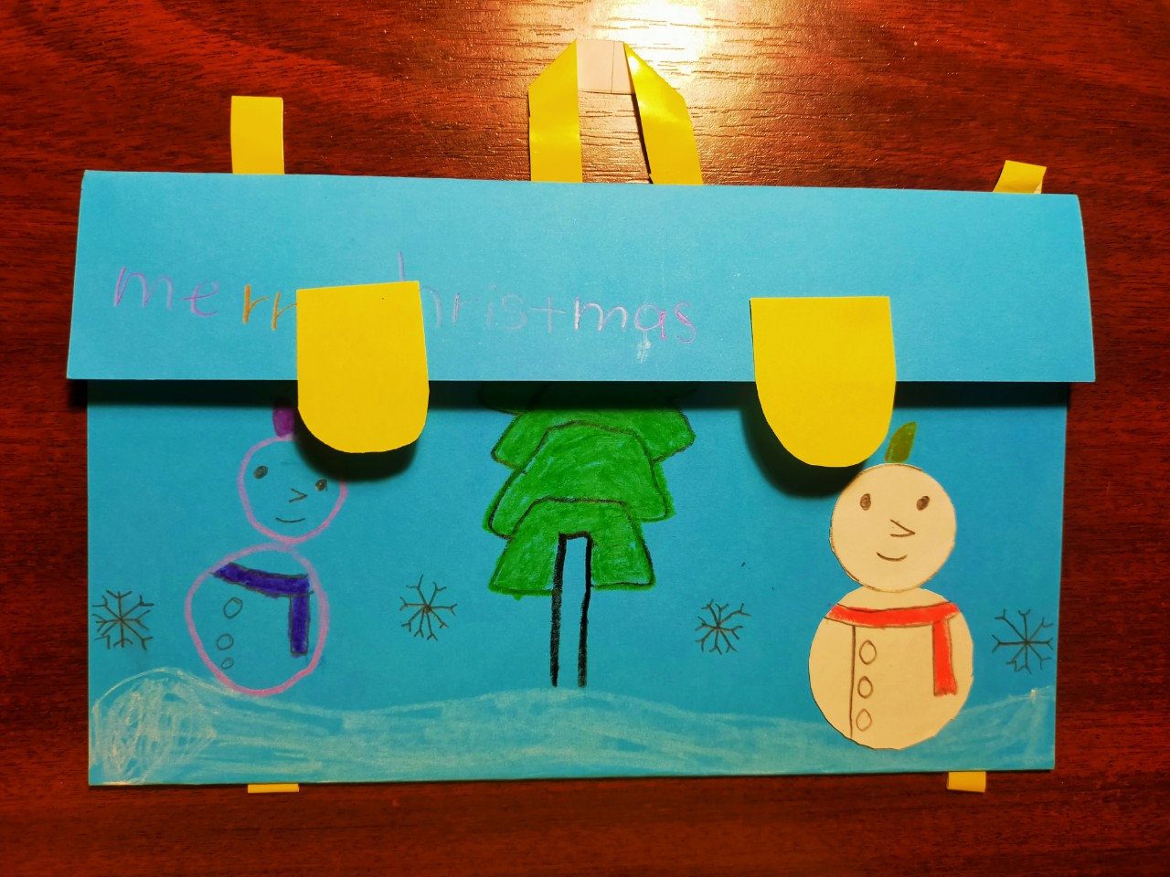
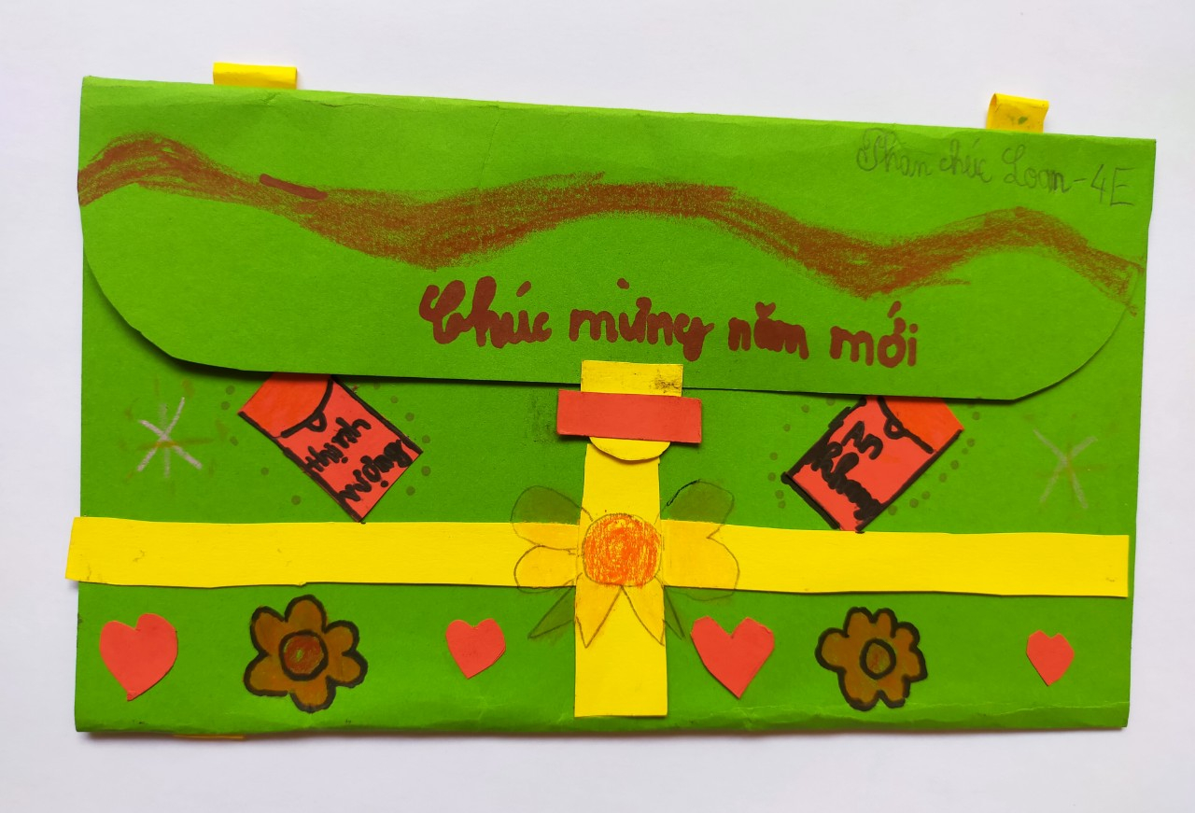

Slide 12
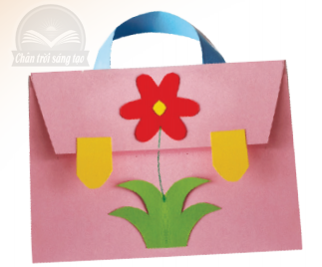
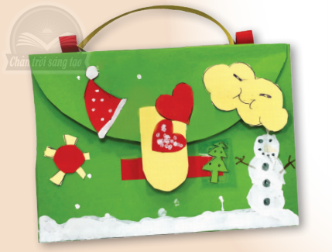
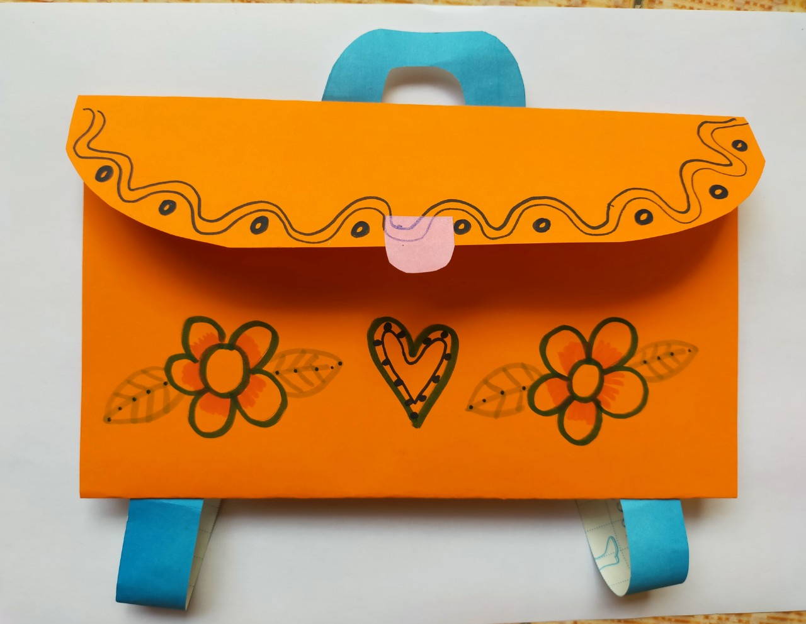
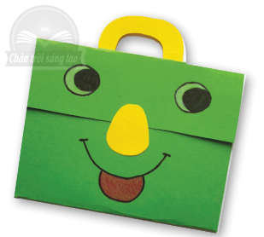

Slide 13
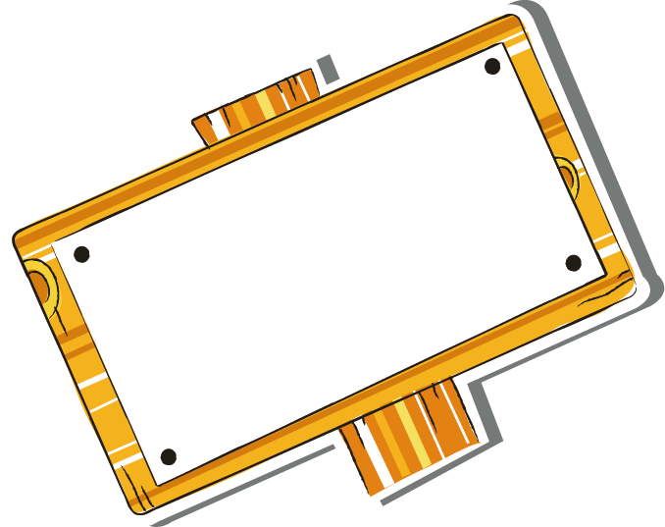

LUYỆN TẬP – SÁNG TẠO
Con hãy tạo hình, trang trí cặp sách bằng cách gấp, cắt, dán, theo ý thích!

Slide 15

LOGO
Phân tích - đánh giá
- Con thích sản phẩm nào ? Vì sao?
- Màu sắc, cách trang trí có gì nổi bật và ấn tượng với con?
- Con có kinh nghiệm gì khi giữ gìn chiếc cặp sách của mình?

Slide 16
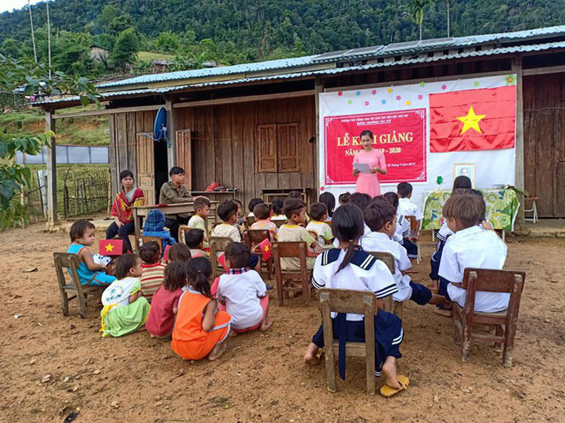
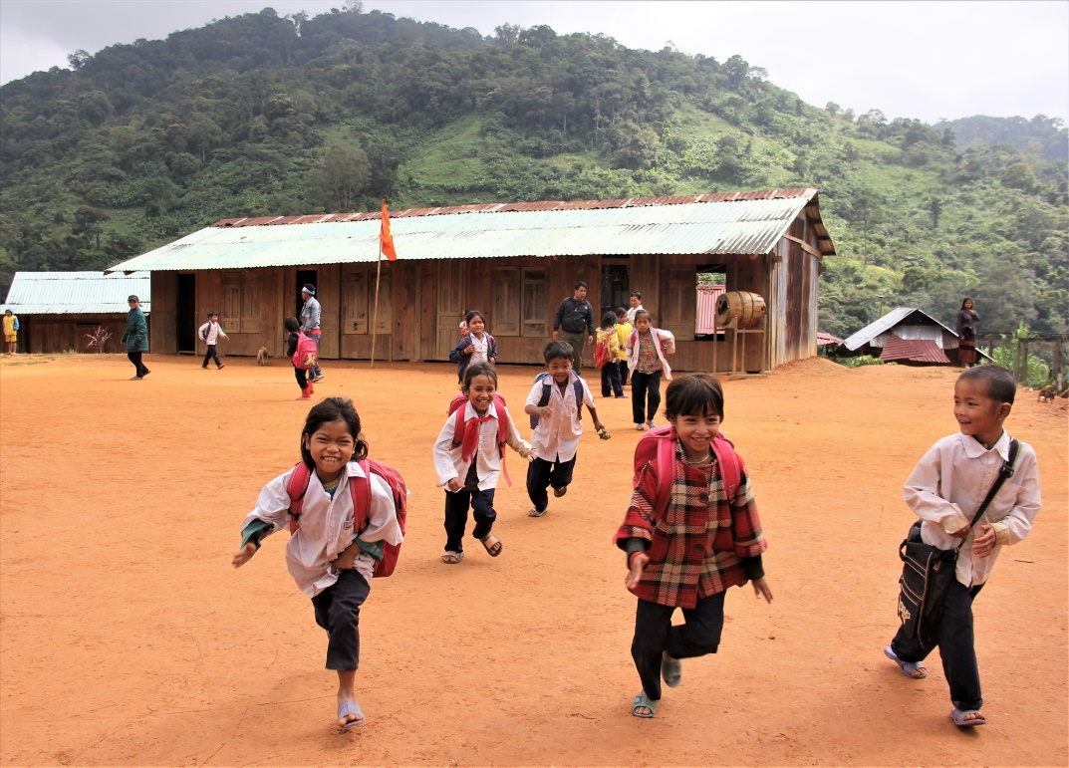

Slide 17

LOGO
https://www.freeppt7.com

